Slide 1

PayPal – Analýza IKT služby
Základy riadenia podnikov a projektov
Trieda: 1.V
Matej Papaj, Alexander Varga
17.1.2025

Slide 2


Názov služby
PayPal – kombinácia slov 'Pay' (platiť) a 'Pal' (kamarát)
Odrážanie priateľského a jednoduchého spôsobu platenia

Slide 3
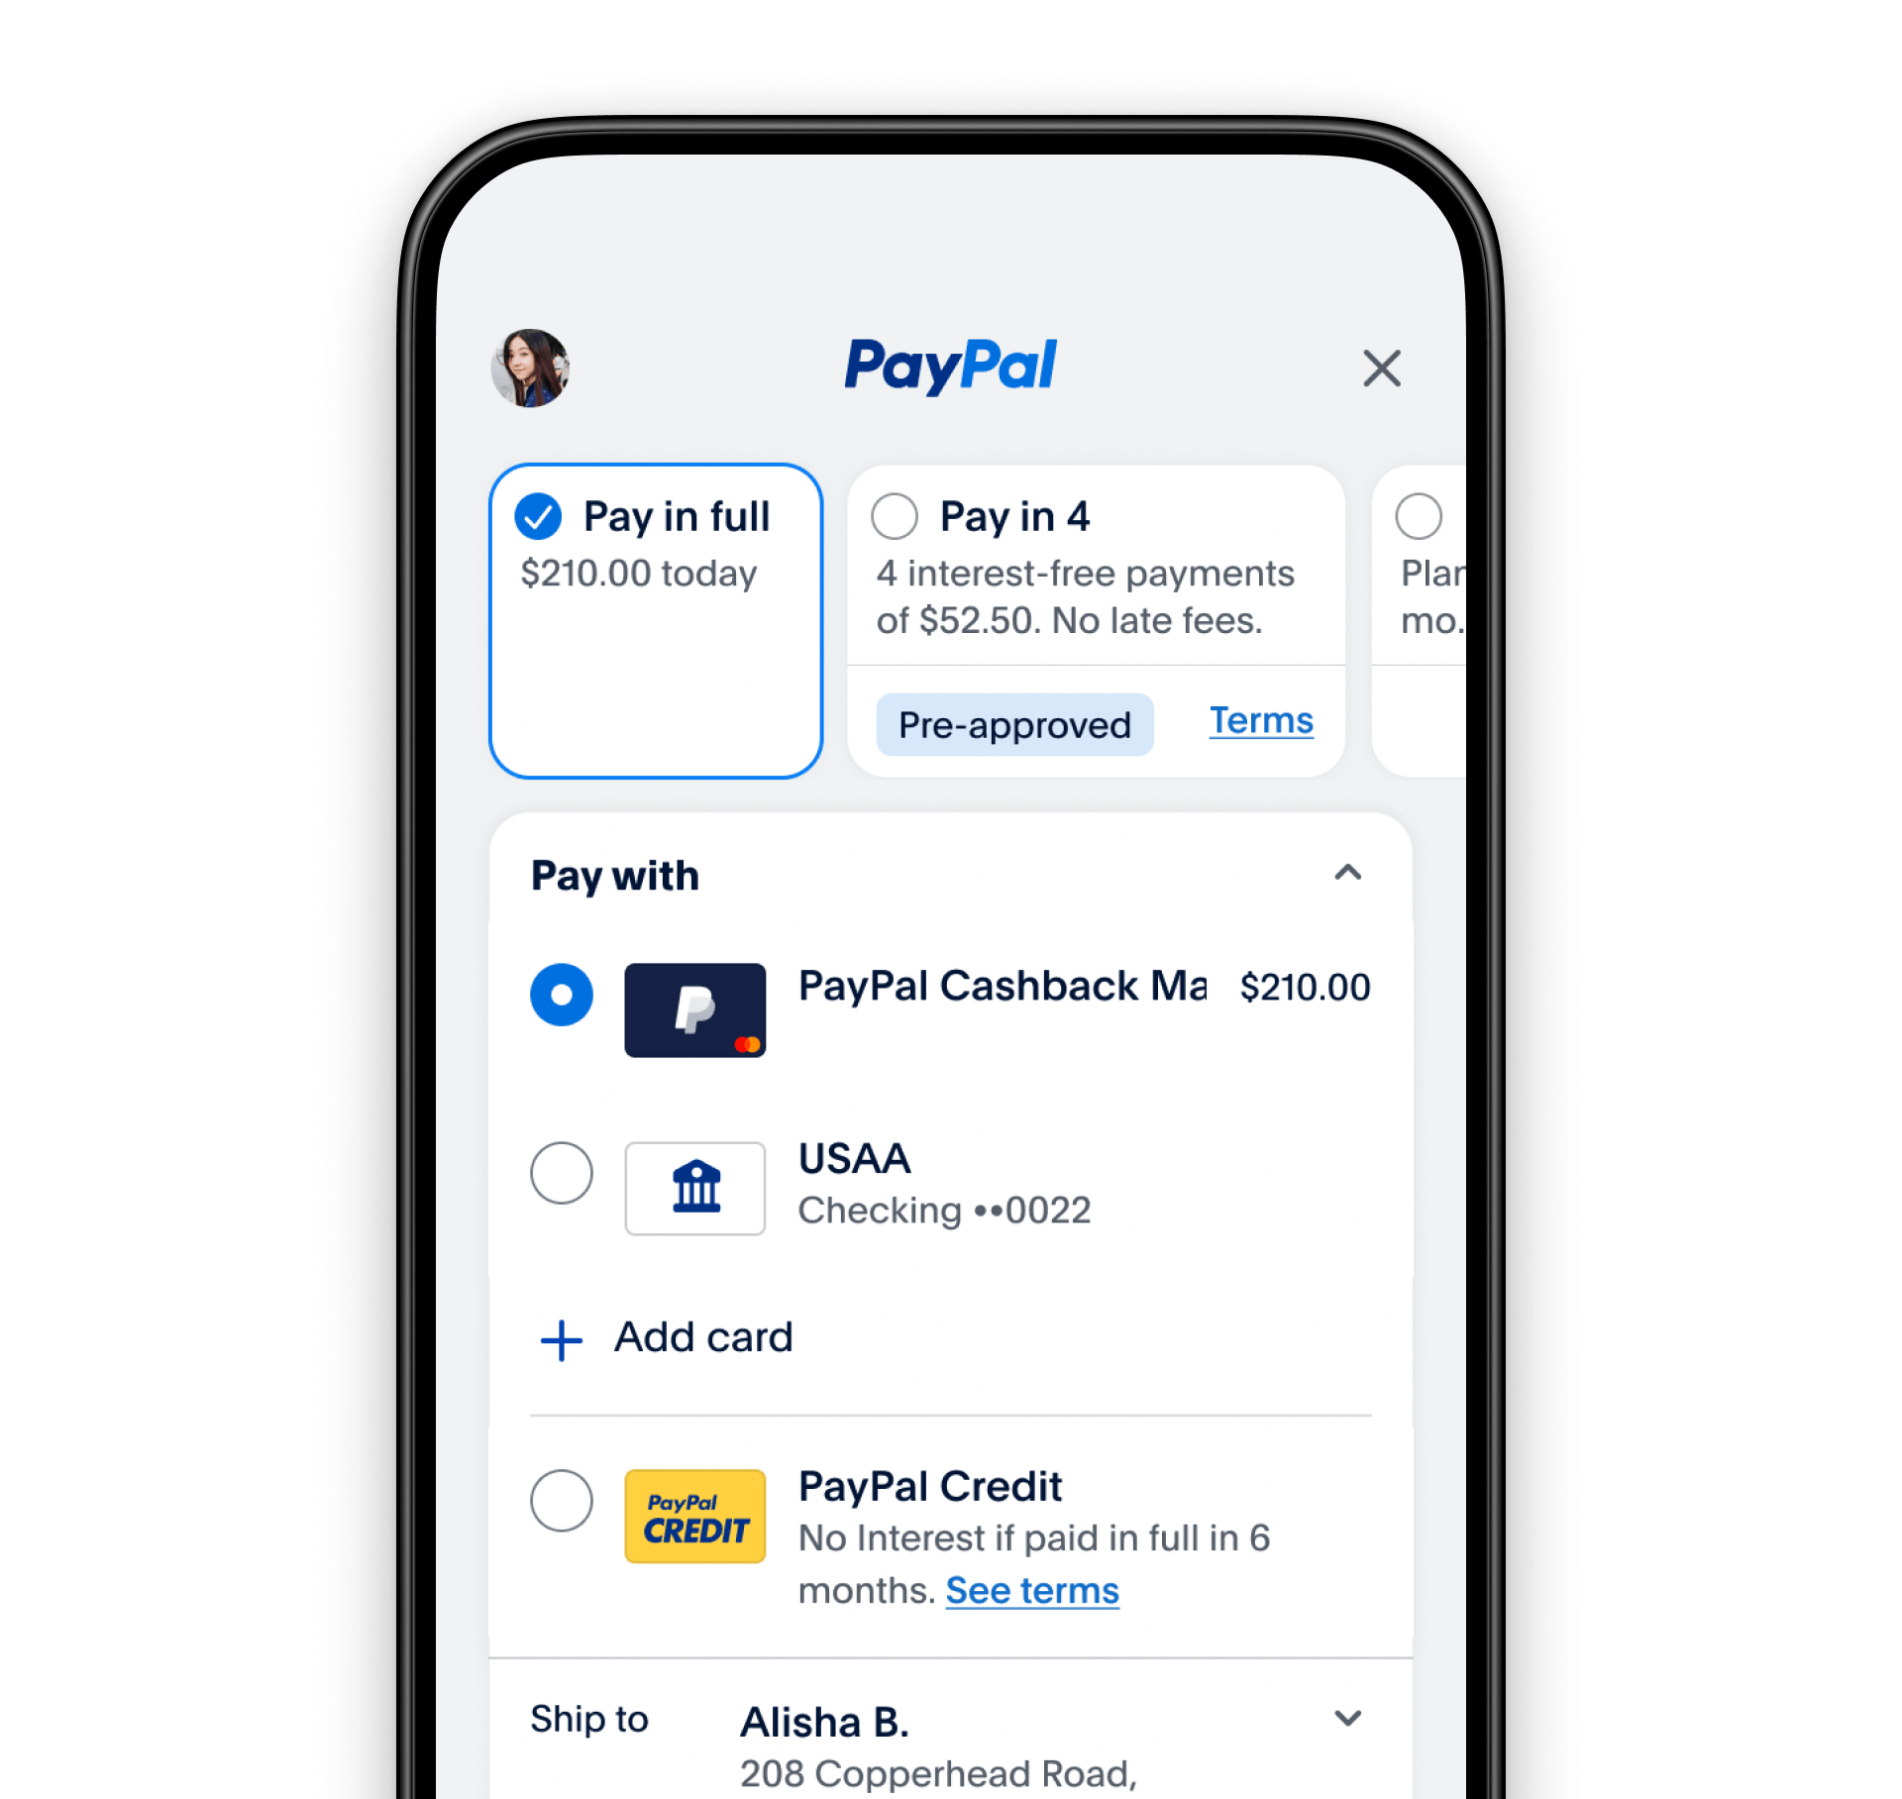
Cieľ služby
Efektívne, bezpečné a jednoduché elektronické platby a prevody
Uskutočňovanie platieb, prijímanie peňazí, prevody finančných prostriedkov

Slide 4
Zákazníci poskytovanej služby
Jednotlivci: Nakupujúci online (eBay, Amazon)
Firmy: Malé a stredné podniky, nadnárodné spoločnosti
Neziskové organizácie: Prijímanie darov
Medzinárodní zákazníci: Podpora viac ako 100 mien

Slide 5
Očakávaný výsledok
Bezpečné a efektívne digitálne platby
Zjednodušenie transakcií, zlepšenie finančnej inklúzie, posilnenie dôvery

Slide 6
Prínos
Bezpečnosť: Šifrovanie a ochrana pred podvodmi
Praktickosť: Jednoduchá registrácia, rýchle platby
Flexibilita: Podpora 200 krajín, 25 mien
Široká dostupnosť: Globálna prítomnosť
Úspora času: Automatizácia platieb
Jednoduchosť: Intuitívne rozhranie

Slide 7

Kritériá úspešnosti
Počet nových užívateľov, objem transakcií
Bezpečnosť údajov, zákaznícka spokojnosť
Medzinárodný dosah

Slide 8
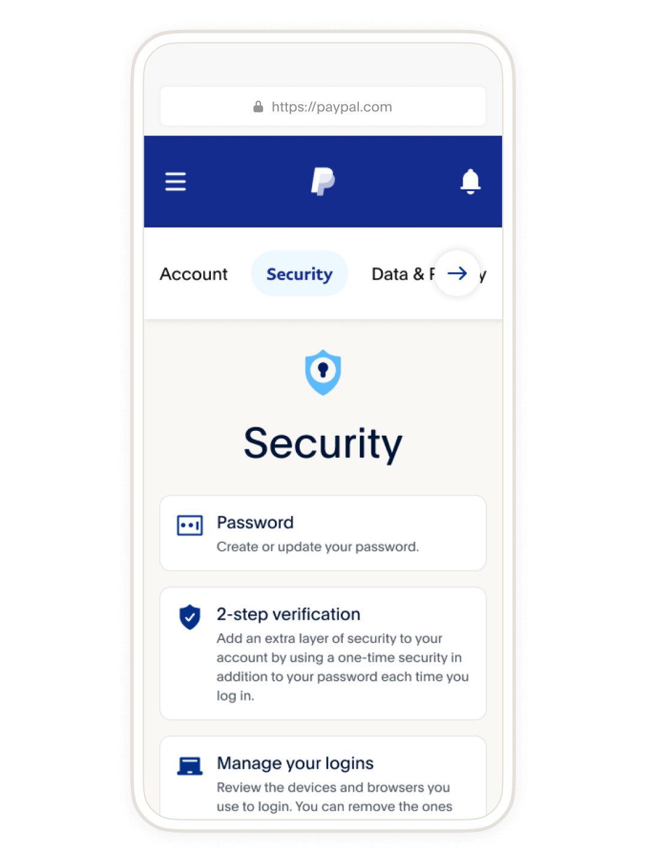

Krátky popis služby
Digitálny peňažný prostriedok: Online platby a prevody
Bezpečnosť: Ochrana pred podvodmi
Podpora: Kreditné/debetné karty, e-wallets
Globálna dostupnosť: Viac ako 200 krajín
Jednoduché rozhranie: Prívetivé prostredie

Slide 9
SWOT analýza IKT služby
Silné stránky: -Značka -bezpečnosť -dostupnosť -rýchlosť -podpora
Slabé stránky: -Poplatky -závislosť od internetu -riziko zamrznutia účtov -nepodpora určitých tranzakcií -obmedzená podpora regiónov

Slide 10
SWOT analýza IKT služby
Príležitosti: - Expanzia - inovácie -rast e-commerce -rozšírenie v nových trhoch -partnerstvá -mobilné pladby
Hrozby: -Konkurencia -regulačné zmeny -kybernetické hrozby -právne spory -makroekonomické faktory

Slide 11
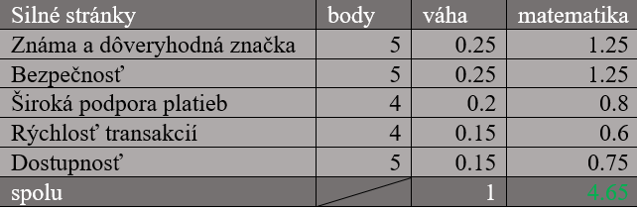
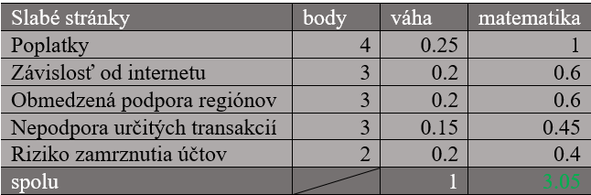
SWOT tabuľky

Slide 12
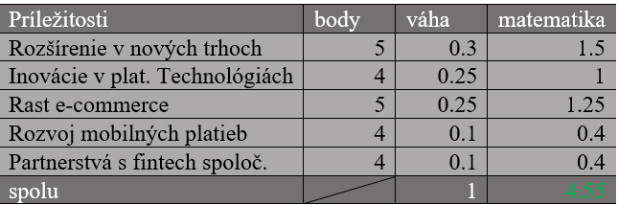
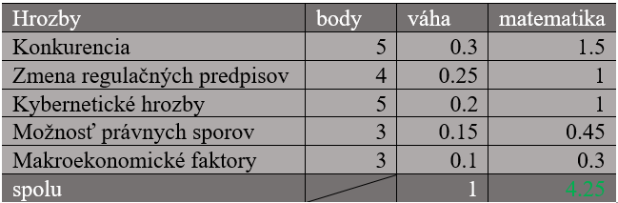
SWOT tabuľky

Slide 13
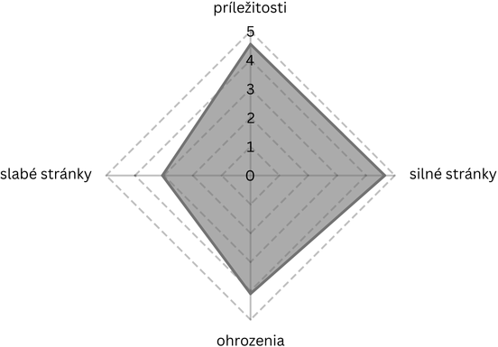
SWOT graf

Slide 14

Ďakujeme za pozornosť

Slide 15
Zdroje
Word Dokument
https://www.paypal.com/sk/home
https://sk.mexem.com/blog/paypals-stock-performance-a-deep-dive-into-its-future-prospects
https://fintech.global/2024/11/15/paypal-announces-launch-of-a-group-pooling-feature/

